Slide 1
2012: Ígéretek nélkül
Csörgő Zsuzsa
Procter&Gamble CES
Háztartási Vegyiárú Üzletág Igazgató

Slide 2
Kotler/Caslione: Chaotics
A változás az egyetlen ami konstans
Szervezeteknek meg kell tanulni kezelni a mérhető kockázatot és a mérhetetlen bizonytalansági tényezőt
Gyors cash-flow megoldások hosszabb távon stratégiai hibákhoz vezetnek
A változás szelekcióhoz kell hogy vezessen márkák, befektetések, emberek, stb. szempontjából

Slide 3
Milyen hatások vezérlik mindennapjainkat?
Összpiaci tendenciák szempontjából
  Csökkenő reáljövedelmek
  Árérzékenyebb fogyasztók
  Kiélezettebb verseny
  FMCG szektor nem annyira kiszolgáltatott mint pl.: a tartós fogyasztási cikkek, de...
Marketing 4 P – szempontjából

Slide 4
Termék
Előállítási árak
  Alapanyagok EUR-ban, USD-ben
  Szállításnál olajárak
  Előállítási költség EUR-ban
  →Többet fizetünk a termékért

Slide 5
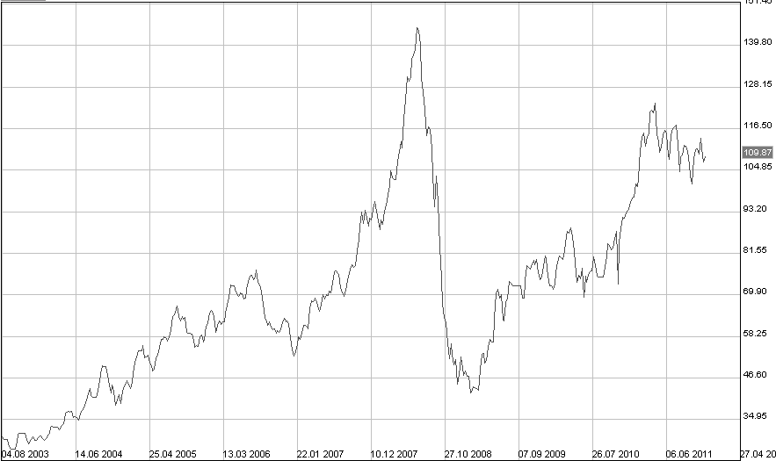
Brent oil USD/barrel
  80% up in 5 yrs: 60$ to 110$

Slide 6
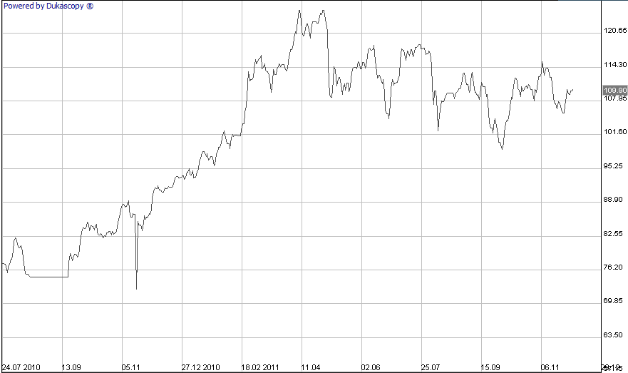
Brent oil USD/barrel – 50% up in 18m: 75$ -> 110$

Slide 7
Ár
Vállalat székhelyének megfelelő pénznemben kell hozni a bevételt, profitot
Ha drágább az előállítás...
Ha a forint gyengélkedik...

Slide 8
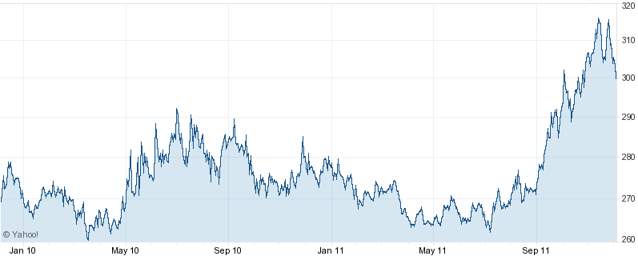
HUF/EUR – 2yr – 10% down

Slide 9
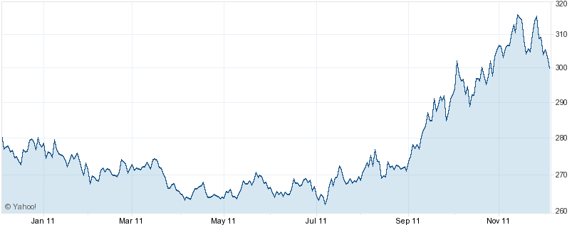
HUF/EUR – 1yr – 10% down

Slide 10
Értékesítés
A disztribúció, a boltokban való megjelenés költségei sem csökkennek évről évre
„Árháború” a kereskedelmi láncok között
Kereskedelmi partnereknek is hozni kell a profit elvárásokat

Slide 11
Promoció
Bevétel
-értékesítés ktgei
-előállítási ktg
-promoció költségei
= profit

Slide 12
Promoció
Hosszú táv vagy rövid táv
Mérhetőség
Média trendek

Slide 13
Köszönöm a figyelmet!

